Slide 1
Yapay Zeka Algoritmaları
Prof. Dr. A. Egemen YILMAZ
Ankara Üniversitesi
Mühendislik Fakültesi Elektrik-Elektronik Mühendisliği Bölümü
Mühendislik Fakültesi Yazılım Mühendisliği Bölümü
Fen Bilimleri Enstitüsü Disiplinler Arası Yapay Zeka Teknolojileri Ana Bilim Dalı
Akıllı Sistemler ve Teknolojiler Uygulama ve Araştırma Merkezi (ASTAM)

Slide 2
Regresyon Analizi
Bağımlı (dependent) ve bağımsız (independent) değişkenler arasındaki sayısal ilişkiyi incelemek amacıyla kullanılan bir yöntem
Bağımlı değişken (açıklanan değişken, yanıt değişkeni, sonuç değişkeni): Bağımsız değişkenden etkilendiği kabul edilen değişken
Bağımsız değişen (açıklayıcı değişken, etken değişken): Bağımlı değişkeni etkilediği düşünülen değişken
Regresyon modelinde bağımlı değişken tipik olarak y, bağımsız değişken ise x ile gösterilmekte

Slide 3
Regresyon Analizi
Bir tane bağımlı ve bir tane de bağımsız değişken var ise: Basit Regresyon Analizi
Bir tane bağımlı değişken, birden fazla bağımsız değişken var ise: Çoklu Regresyon Analizi
Birden fazla bağımlı değişken var ise: Çok Değişkenli Regresyon Analizi
Değişkenler arasındaki ilişki doğrusal ise: Doğrusal (Lineer) Regresyon Analizi
Değişkenler arasındaki ilişki doğrusal değilse: Eğrisel (Doğrusal Olmayan, Non-Lineer) Regresyon Analizi

Slide 4
Regresyon Analizi
Basit bir Regresyon Modeli;
y = β₀ + β₁ x + ε
y: Bağımlı (açıklanan) değişken
x: Bağımsız (açıklayıcı) değişken
β₀: Sabit değer; x=0 olduğunda y’nin aldığı değer
β₁: Regresyon katsayısı; bağımsız değişkendeki 1 birim değişime karşılık, bağımlı değişkende meydana gelecek değişmeyi ifade eder
ε: Rastlantısal hata terimi; bağımlı değişkenin belli bir hata içerdiği varsayılır, bağımsız değişkende hata yoktur

Slide 5
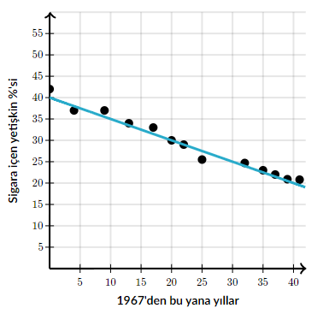
Regresyon Analizi
Basit bir Regresyon Modeli;
y = β₀ + β₁ x + ε
y: Bağımlı (açıklanan) değişken
x: Bağımsız (açıklayıcı) değişken
Yani bu örnekte:
y: Sigara içen yetişkinlerin yüzdesi
x: 1967’den bu yana geçen yıl sayısı

Slide 6
Regresyon Analizi
Basit bir Regresyon Modeli;
y = β₀ + β₁ x + ε
β₀: Sabit değer; x=0 olduğunda y’nin aldığı değer; yani bu örnekte %40
β₁: Regresyon katsayısı; bağımsız değişkendeki 1 birim değişime karşılık, bağımlı değişkende meydana gelecek değişmeyi ifade eder; yani bu örnekte -%0.5
ε: Rastlantısal hata terimi; bağımlı değişkenin belli bir hata içerdiği varsayılır, bağımsız değişkende hata yoktur; yani bu örnekte siyah noktalardaki zig-zag’lar

Slide 7
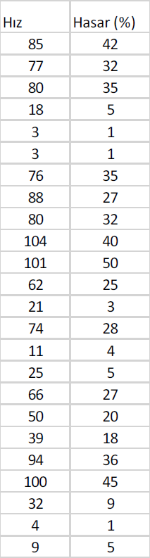
Regresyon Analizi
Basit bir Regresyon Modeli;
y = β₀ + β₁ x + ε
Bir kazada aracın aldığı hasar miktarı, aracın kaza anındaki hızına doğrusal olarak bağlıdır.
Elde, yandaki tabloda görüldüğü üzere hasar ve hız verileri bulunmaktadır.
Buna göre, 40 km/s hızla kaza yapan bir aracın hasar yüzdesini kestiriniz.

Slide 8
Regresyon Analizi
Basit bir Regresyon Modeli;
y = β₀ + β₁ x + ε
y: kazada aracın aldığı hasar yüzdesi
x: aracın kaza anındaki hızı
Eldeki veri kullanılarak regresyon analizi yapılırsa
y = -1.919 + 0.439 x
x = 40 km/s değeri yerine konulursa y = 15.641 değeri bulunur.

Slide 9
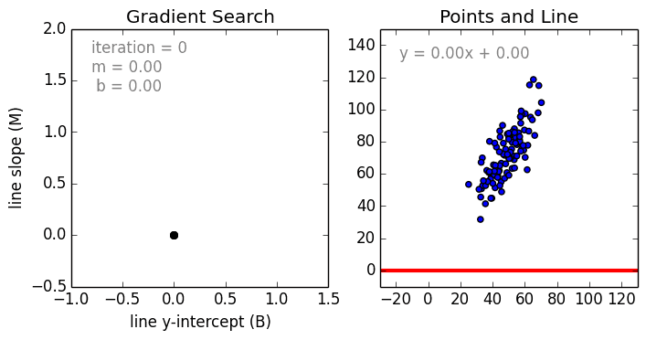
Regresyon Analizi
Arka planda bir optimizasyon algoritması koşuyor
Kaynak: G. Seif, ‘5 Types of Regression and their properties’, https://towardsdatascience.com/5-types-of-regression-and-their-properties-c5e1fa12d55e

Slide 10
Regresyon Analizi
Çoklu Doğrusal Regresyon Modeli;
y = β₀ + β₁ x₁ + β₂ x₂ + … + β_{p} x_{p} + ε
y: Bağımlı (açıklanan) değişken
x₁, x₂, …, x_{p} : Bağımsız (açıklayıcı) değişkenler
β₀: Sabit değer; tüm x_{i}’ler = 0 olduğunda y’nin aldığı değer
β_{i}: i’inci regresyon katsayısı; i’inci bağımsız değişken olan x_{i}’deki 1 birim değişime karşılık, bağımlı değişkende meydana gelecek değişmeyi ifade eder
ε: Rastlantısal hata terimi; bağımlı değişkenin belli bir hata içerdiği varsayılır, bağımsız değişkende hata yoktur

Slide 11
Regresyon Analizi
Çoklu Doğrusal Regresyon Modeli;
y = β₀ + β₁ x₁ + β₂ x₂ + … + β_{p} x_{p} + ε
ÖRNEK:
y: Bağımlı (açıklanan) değişken; kişinin her ayki ağırlık artışı
x₁, x₂, …, x_{p} : Bağımsız (açıklayıcı) değişkenler; kişinin günlük aldığı kalori miktarı; kişinin yaşı
β₀: Sabit değer; tüm x_{i}’ler = 0 olduğunda y’nin aldığı değer
β_{i}: i’inci regresyon katsayısı; i’inci bağımsız değişken olan x_{i}’deki 1 birim değişime karşılık, bağımlı değişkende meydana gelecek değişmeyi ifade eder
ε: Rastlantısal hata terimi; bağımlı değişkenin belli bir hata içerdiği varsayılır, bağımsız değişkende hata yoktur

Slide 12
Regresyon Analizi
Çok Değişkenli Doğrusal Regresyon Modeli;
y₁ = β₀₁ + β₁₁ x₁ + β₂₁ x₂ + … + β_{p1} x_{p} + ε
y₂ = β₀₂ + β₁₂ x₁ + β₂₂ x₂ + … + β_{p2} x_{p} + ε
…
y_{m} = β_{0m} + β_{1m} x₁ + β_{2m} x₂ + … + β_{pm} x_{p} + ε
y₁, y₂, …, y_{m} : Bağımlı (açıklanan) değişkenler
x₁, x₂, …, x_{p} : Bağımsız (açıklayıcı) değişkenler

Slide 13
Regresyon Analizi
Çok Değişkenli Doğrusal Regresyon Modeli;
y₁ = β₀₁ + β₁₁ x₁ + β₂₁ x₂ + … + β_{p1} x_{p} + ε
y₂ = β₀₂ + β₁₂ x₁ + β₂₂ x₂ + … + β_{p2} x_{p} + ε
…
y_{m} = β_{0m} + β_{1m} x₁ + β_{2m} x₂ + … + β_{pm} x_{p} + ε
ÖRNEK:
y₁, y₂, …, y_{m} : Bağımlı (açıklanan) değişkenler; kişinin her ayki ağırlık artışı; kişinin HgA1C değeri
x₁, x₂, …, x_{p} : Bağımsız (açıklayıcı) değişkenler; kişinin günlük aldığı kalori miktarı; kişinin yaşı

Slide 14
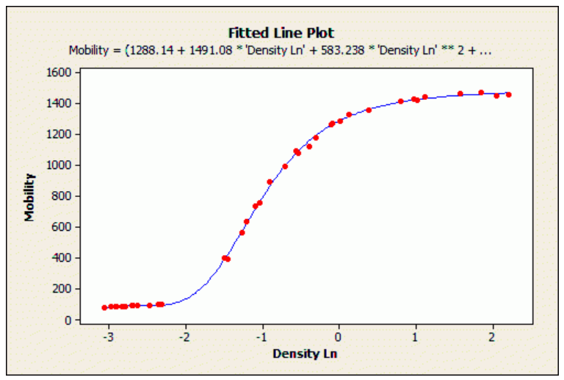
Regresyon Analizi
Eğrisel (Doğrusal Olmayan) Regresyon:
Eldeki veri kümesini, en uygun eğri ile temsil etmek; bir başka deyişle eldeki veri noktalarının mümkün olduğunca yakınından geçen eğriyi hesaplamak

Slide 15
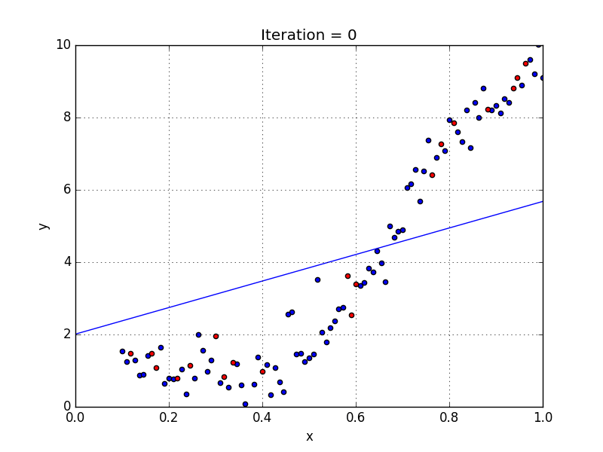
Regresyon Analizi
Kaynak: G. Seif, ‘5 Types of Regression and their properties’, https://towardsdatascience.com/5-types-of-regression-and-their-properties-c5e1fa12d55e

Slide 16
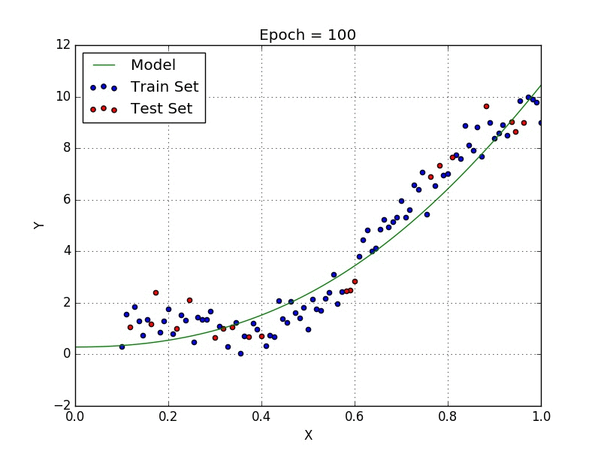
Regresyon Analizi
Kaynak: G. Seif, ‘5 Types of Regression and their properties’, https://towardsdatascience.com/5-types-of-regression-and-their-properties-c5e1fa12d55e

Slide 17
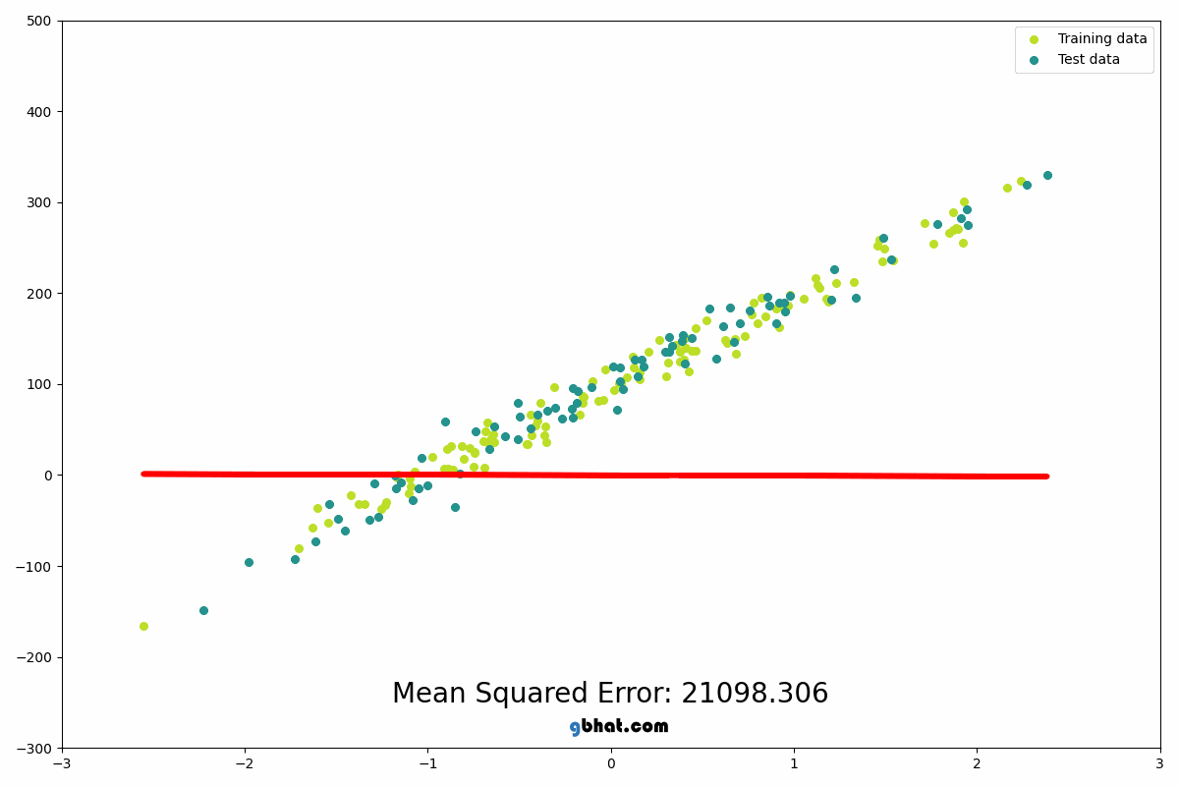
Regresyon Analizi
Kaynak: https://gbhat.com/machine_learning/linear_regression.html

Slide 18
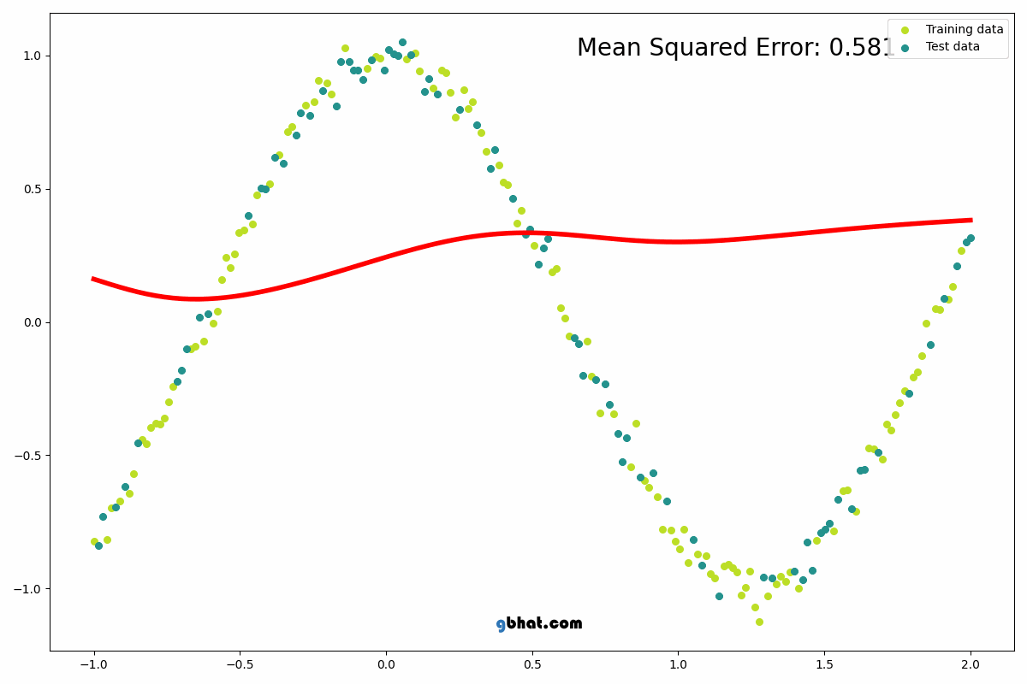
Regresyon Analizi
Kaynak: https://gbhat.com/machine_learning/polynomial_regression.html

Slide 19
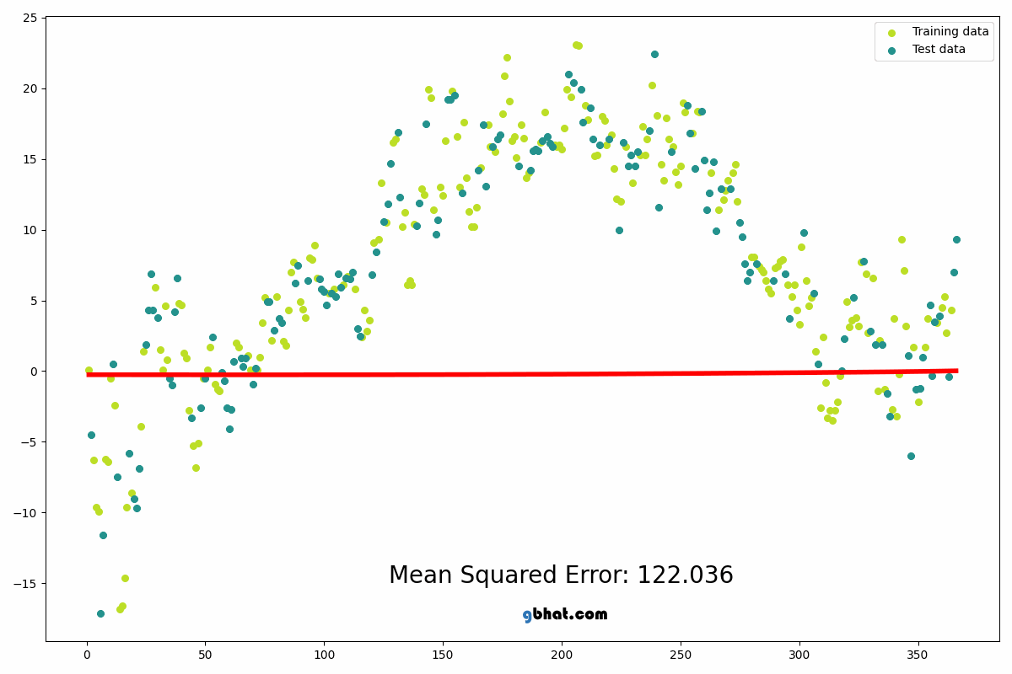
Regresyon Analizi
Kaynak: https://gbhat.com/machine_learning/polynomial_regression_2.html

Slide 20
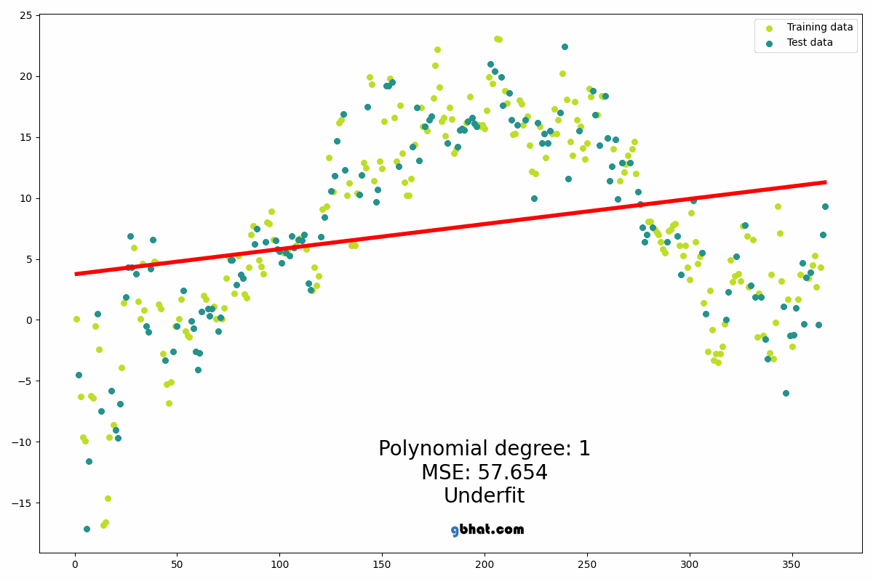
Regresyon Analizi
Kaynak: https://gbhat.com/machine_learning/polynomial_regression_fit.html

Slide 21
Regresyon Analizi
Lojistik Regresyon: Bağımlı değişken sürekli değerler yerine kesikli değerler alıyorsa
Binomial Lojistik Regresyon: Bağımlı değişken sadece iki farklı değerden birini (Doğru/Yanlış veya Var/Yok gibi) alıyorsa
Multinomial Lojistik Regresyon: Bağımlı değişken ikiden fazla değerden herhangi birini (örneğin Az/Orta/Çok gibi) alıyorsa
Örneğin:
- Bağımlı değişken y: Kişi, önümüzdeki 10 yıl içerisinde kalp krizi geçirecek/geçirmeyecek

Slide 22
Regresyon Analizi – Örnek Akademik Çalışma
Bağımlı Değişken: Protez kullanmakta risk faktörü
Olası bağımsız değişkenler:
Meslek: Kesikli (1: öğrenci, 2: Memur, 3:Serbest meslek)
Cinsiyet: Kesikli (0: Kadın, 1: Erkek)
Sigara İçme Alışkanlığı: Kesikli (1: var, 2: ara sıra, 3: yok)
Kalp Rahatsızlığı: Kesikli (0: var, 1: yok)
Ağızdan Soluma Alışkanlığı: Kesikli (0: var, 1: yok)
Ağrı: Kesikli (0: var,1: yok)
Alkol: Kesikli (1: var, 2: ara sıra, 3: yok)
İlaç kullanma durumu: Kesikli (0: var,1: yok)
Dental (Disel) Problem Geçmişi: Kesikli (0: var, 1: yok)
Tonsillerin Durumu: Kesikli (0:var, 1: yok)
Damak Durumu: Kesikli (0:var, 1: yok)
Gingivann (Diş eti) durumu: Kesikli (0: var, 1: yok)
Fırçalama Alışkanlığı: Kesikli (0: var, 1: ara sra, 2: yok)
Ekonomik Durum: Kesikli (1: iyi, 2: orta, 3: kötü)
Eğitim Durumu: Kesikli (1: İlköğretim, 2: Lise, 3: Üniversite)
Yaş: Sürekli
Yaşanılan Bölge: Kesikli (1: Kırsal, 2: Kentsel)
Sibel COŞKUN, Mahmut KARTAL, Akın COŞKUN, Hüdaverdi BİRCAN, "LOJİSTİK REGRESYON ANALİZİNİN İNCELENMESİ VE DİŞ HEKİMLİĞİNDE BİR UYGULAMASI", Cumhuriyet Üniversitesi Diş Hekimliği Fakültesi Dergisi, Cilt:7 Sayı:1, 2004

Slide 23
Zaman Serisi Analizi
Basit bir Regresyon Modelinde;
y = β₀ + β₁ x + ε
y: Bağımlı (açıklanan) değişken
x: Bağımsız (açıklayıcı) değişkeni t, yani zaman olursa!...

Slide 24
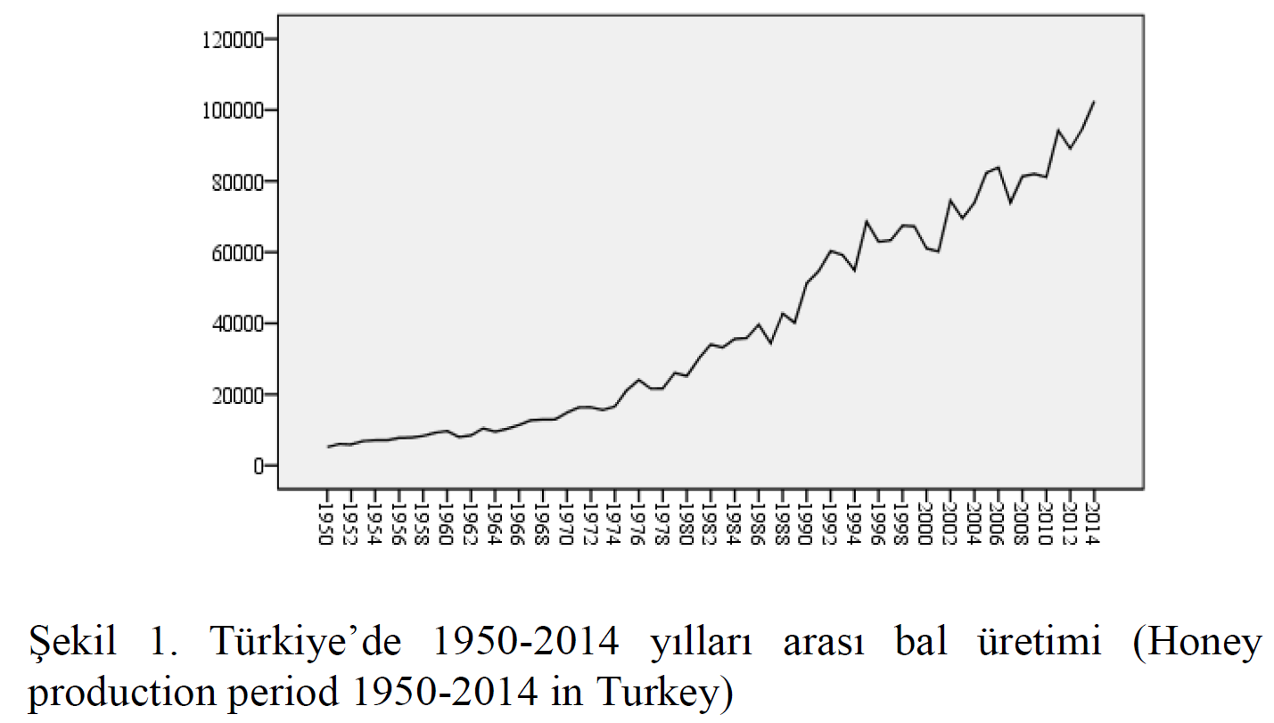
Zaman Serisi Analizi – Örnek Akademik Çalışma
Şenol Çelik, "Türkiye’de bal üretiminin zaman serileri ile modellenmesi", SAÜ Fen Bil. Der., Cilt: 19, Sayı: 3, s. 377-382, 2015.

Slide 25
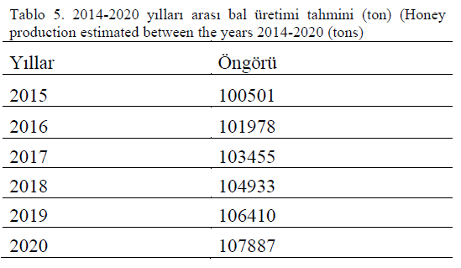
Zaman Serisi Analizi – Örnek Akademik Çalışma
Şenol Çelik, "Türkiye’de bal üretiminin zaman serileri ile modellenmesi", SAÜ Fen Bil. Der., Cilt: 19, Sayı: 3, s. 377-382, 2015.

Slide 26
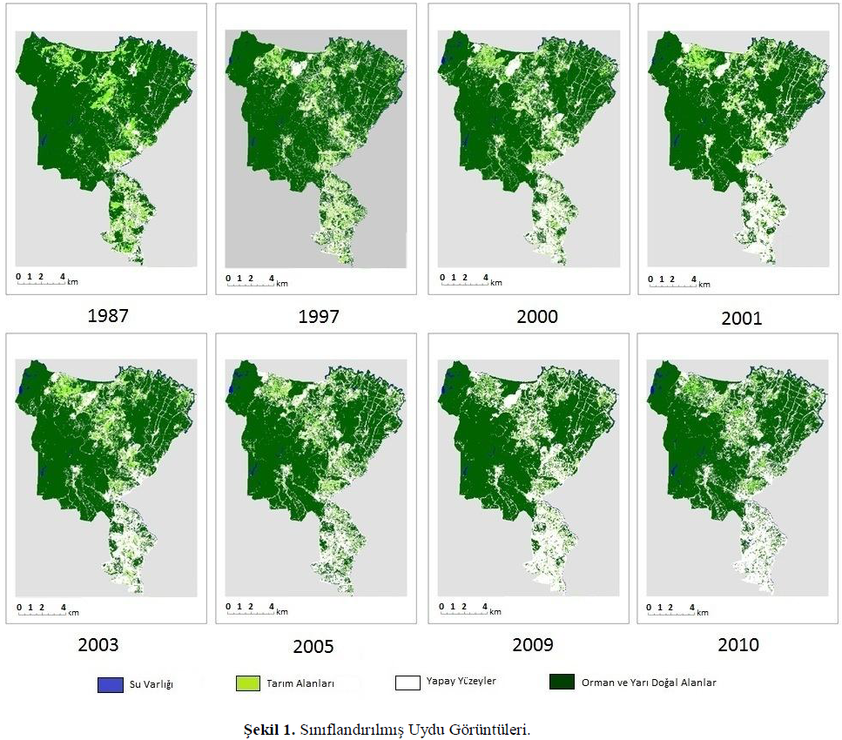
Zaman Serisi Analizi – Örnek Akademik Çalışma
Fulya Başak SARIYILMAZ, Nebiye MUSAOĞLU, "Zaman Serilerinin Değişim Analizlerinde Kullanımı: İstanbul Sarıyer Örneği", 5. Uzaktan Algılama-CBS Sempozyumu (UZAL-CBS 2014), 14-17 Ekim 2014, İstanbul.

Slide 27
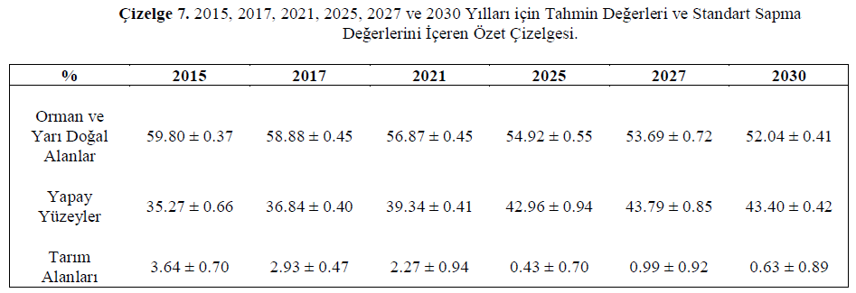
Zaman Serisi Analizi – Örnek Akademik Çalışma
Fulya Başak SARIYILMAZ, Nebiye MUSAOĞLU, "Zaman Serilerinin Değişim Analizlerinde Kullanımı: İstanbul Sarıyer Örneği", 5. Uzaktan Algılama-CBS Sempozyumu (UZAL-CBS 2014), 14-17 Ekim 2014, İstanbul.

Slide 28

Regülarizasyon
‘Overfitting’ / ‘Underfitting’
Kaynak: https://www.geeksforgeeks.org/regularization-in-machine-learning/amp/

Slide 29
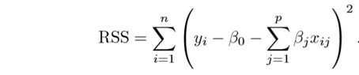
Regülarizasyon
‘Overfitting’ problemiyle mücadele etmek amacıyla uygulanır
Özellikle veri setimiz gürültülüyse ‘overfitting’ olabilir
Çok Değişkenli Doğrusal Regresyon Modeli:
y₁ = β₀₁ + β₁₁ x₁ + β₂₁ x₂ + … + β_{p1} x_{p} + ε
y₂ = β₀₂ + β₁₂ x₁ + β₂₂ x₂ + … + β_{p2} x_{p} + ε
…
y_{n} = β_{0n} + β_{1n}x₁ + β_{2n} x₂ + … + β_{pn} x_{p} + ε
Karelerin Artık Toplamı (Residual Sum of Squares – RSS):

Slide 30
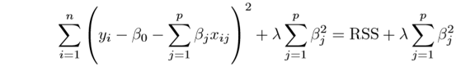
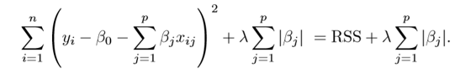
Regülarizasyon
Karelerin Artık Toplamı (Residual Sum of Squares – RSS):
Ridge (L2 norm):
Lasso (L1 norm):
Elastic Net: Ridge ve Lasso’daki ceza faktörlerinin ağırlıklı ortalaması
Ceza Faktörü
Kaynak: https://towardsdatascience.com/regularization-in-machine-learning-76441ddcf99a#:~:text=This%20is%20a%20form%20of,avoid%20the%20risk%20of%20overfitting

Slide 31
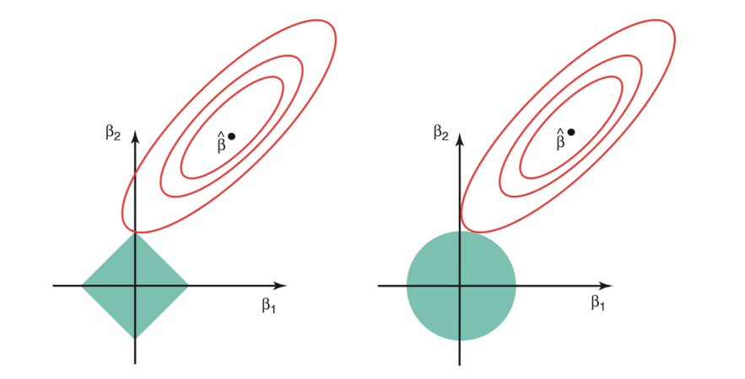
Regülarizasyon
Sadece iki parametremiz olduğunu varsayalım:
Ridge (L2 norm) için en küçük RSS (loss) değeri: β1² + β2² ≤ s
Lasso (L1 norm) için en küçük RSS (loss) değeri: |β1|+|β2|≤ s
Lasso
Ridge
Kaynak: https://towardsdatascience.com/regularization-in-machine-learning-76441ddcf99a#:~:text=This%20is%20a%20form%20of,avoid%20the%20risk%20of%20overfitting

Slide 32
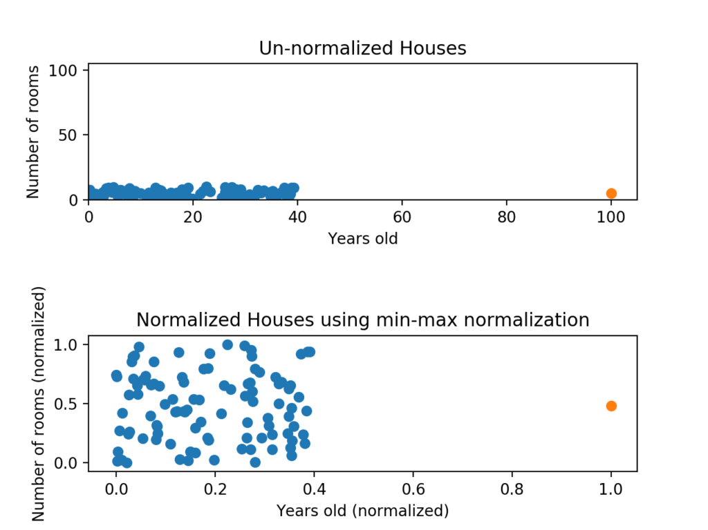
Normalizasyon – Ölçekleme - Standardizasyon
Kaynak: https://cyberhoot.com/cybrary/data-normalization/

Slide 33
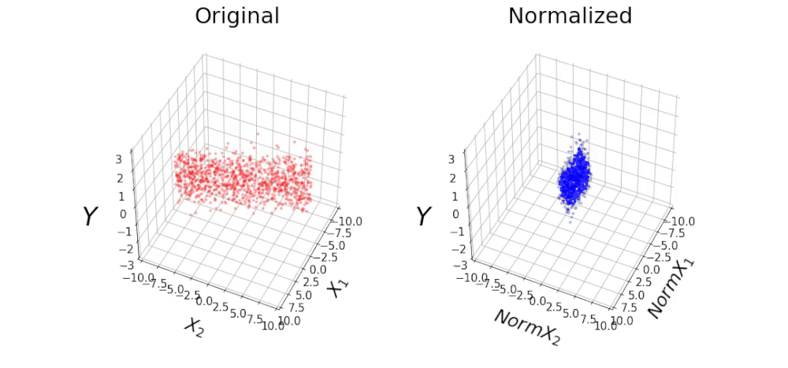
Normalizasyon – Ölçekleme - Standardizasyon
Kaynak: R. Reif, Importance of Feature Scaling in Data Modeling, https://www.robertoreif.com/blog/2017/12/21/importance-of-feature-scaling-in-data-modeling-part-2

Slide 34
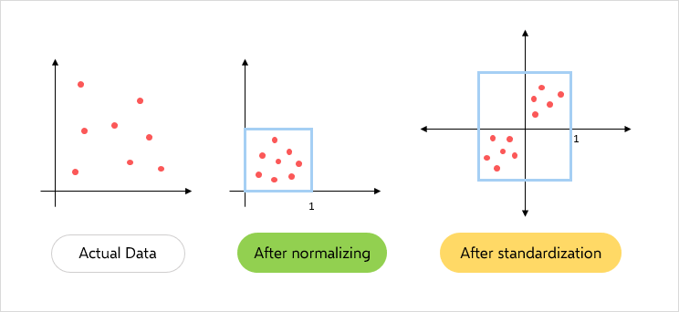
Normalizasyon – Ölçekleme - Standardizasyon
Kaynak: A. S. Chadha, What Do Normalization and Standardization Mean? When to Normalize Data and When to Standardize Data?
https://becominghuman.ai/what-does-feature-scaling-mean-when-to-normalize-data-and-when-to-standardize-data-c3de654405ed

Slide 35
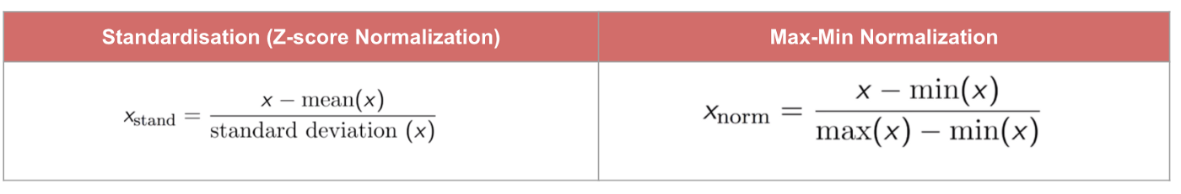
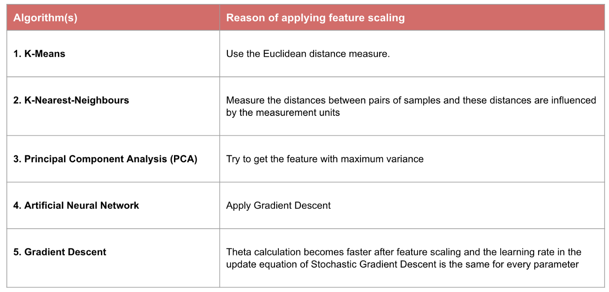
Normalizasyon – Ölçekleme - Standardizasyon
Kaynak: C. Liu, Data Transformation: Standardization vs Normalization, https://www.kdnuggets.com/2020/04/data-transformation-standardization-normalization.html

Slide 36
Boyut İndirgeme
Öznitelikleri Öbekleme
Faktör Analizi (Factor Analysis)
Çok boyutlu uzaya uygun açıdan fener tutma
Temel Bileşen Analizi (Principal Component Analysis – PCA)
Lineer Diskriminant Analizi (Linear Discriminant Analysis - LDA)
t-Dağıtılmış Stokastik Komşu Gömme (t-distributed Stochastic Neighbor Embedding – t-SNE)
Öznitelik Seçimi (Dahil Etme / Hariç Tutma)

Slide 37
Faktör Analizi
Çok sayıda değişkeni daha az sayıya indirgemek için gözlemlenebilir değerlerin birbirleriyle olan ilişkilerine dikkat edilerek az sayıda ve birbirlerinden bağımsız değişken kümeleri elde etmeyi sağlayan bir teknik
Keşfedici/Keşifsel/Açımlayıcı Faktör Analizi (Exploratory Factor Analysis - EFA) boyut indirgemede kullanılır; veri boyutunu küçülterek daha anlaşılabilir bir hale getirir
Doğrulayıcı Faktor Analizi (Confirmatory Factor Analysis - CFA) ise indirgenmiş yapıyı doğrulama amacı ile kullanılır

Slide 38
Faktör Analizi
Çok sayıda değişkeni daha az sayıya indirgemek için gözlemlenebilir değerlerin birbirleriyle olan ilişkilerine dikkat edilerek az sayıda ve birbirlerinden bağımsız değişken kümeleri elde etmeyi sağlayan bir teknik
Keşfedici/Keşifsel/Açımlayıcı Faktör Analizi (Exploratory Factor Analysis - EFA) boyut indirgemede kullanılır; veri boyutunu küçülterek daha anlaşılabilir bir hale getirir
Doğrulayıcı Faktor Analizi (Confirmatory Factor Analysis - CFA) ise indirgenmiş yapıyı doğrulama amacı ile kullanılır

Slide 39
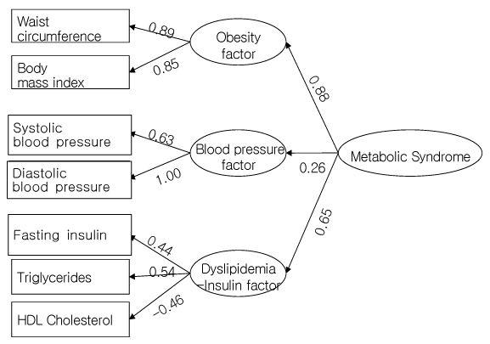
Faktör Analizi

Slide 40
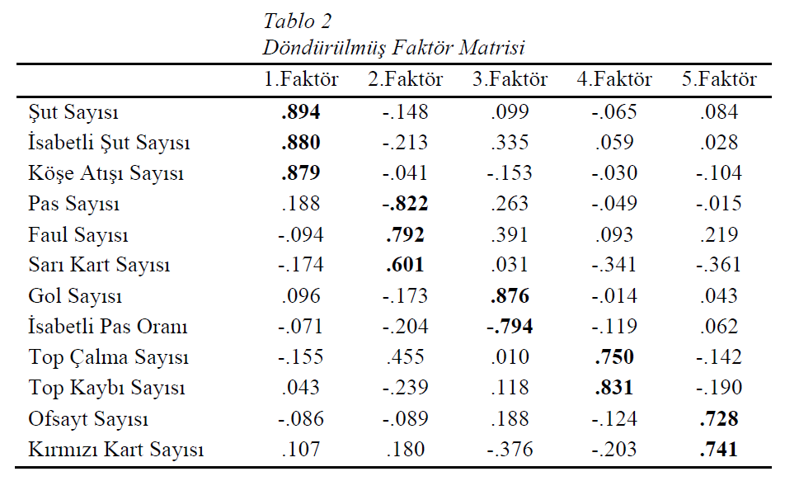
Faktör Analizi – Akademik Bir Çalışma
Ferda Esin Gülel, Erkan Tellioğlu, "2014 FIFA Dünya Kupası’na Katılan Takımların Faktör Analizi ile Sıralanması", Social Sciences Research Journal, Volume 5, Issue 1, pp. 129-136, March 2016.

Slide 41

Temel Bileşen Analizi
Kaynak: A. Violante, An Introduction to t-SNE with Python Example,
https://towardsdatascience.com/an-introduction-to-t-sne-with-python-example-5a3a293108d1

Slide 42
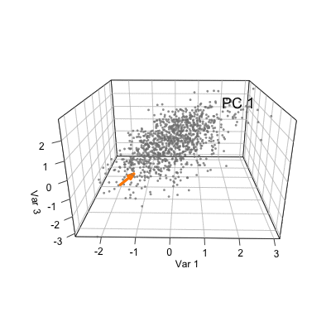
Temel Bileşen Analizi
Kaynak: D. Murthy, Eigenvectors and Eigenvalues and their use in Principal Component Analysis -Machine learning, https://medium.com/analytics-vidhya/eigenvectors-and-eigenvalues-and-there-use-in-principal-component-analysis-machine-learning-1f97fdbdb303

Slide 43
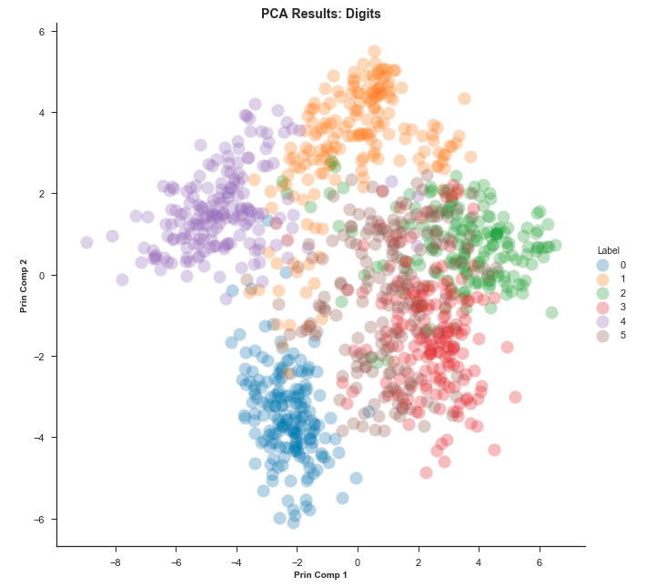
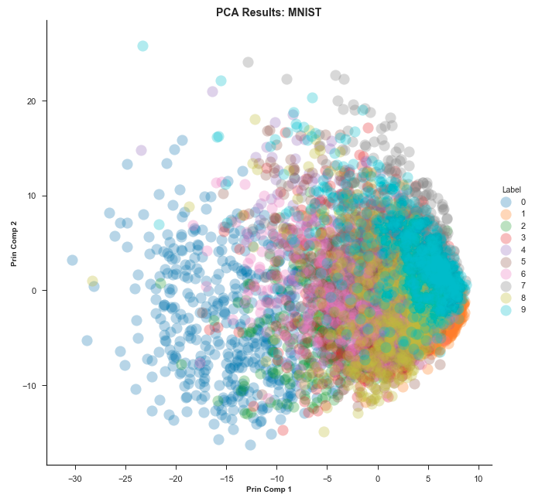
Temel Bileşen Analizi
Kaynak: A. Violante, An Introduction to t-SNE with Python Example,
https://towardsdatascience.com/an-introduction-to-t-sne-with-python-example-5a3a293108d1

Slide 44
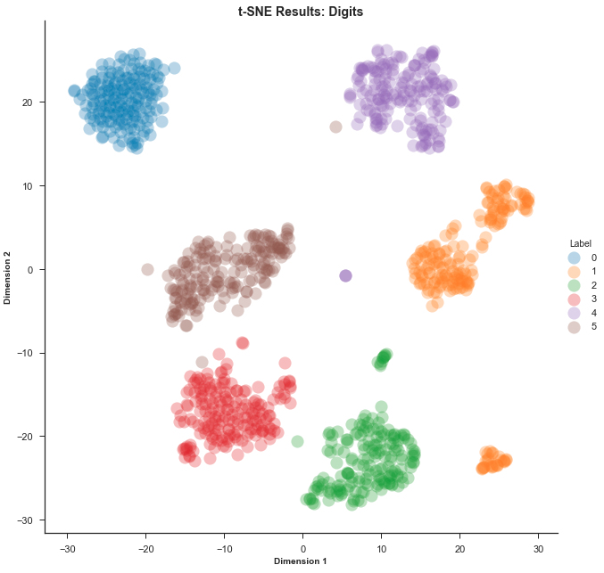
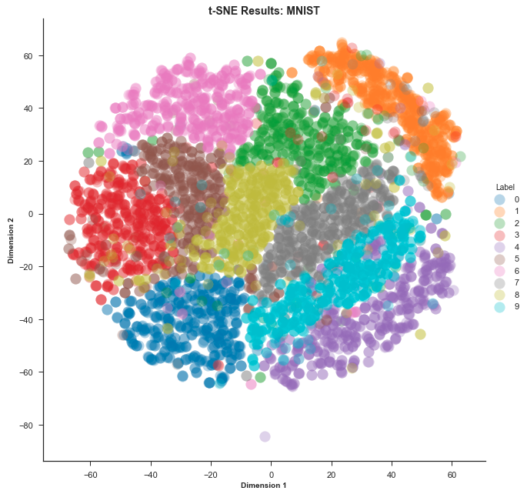
t-SNE
Kaynak: A. Violante, An Introduction to t-SNE with Python Example,
https://towardsdatascience.com/an-introduction-to-t-sne-with-python-example-5a3a293108d1

Slide 45
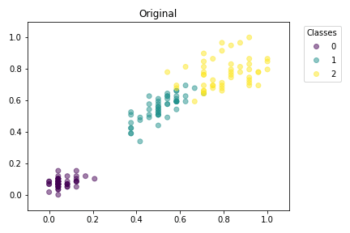
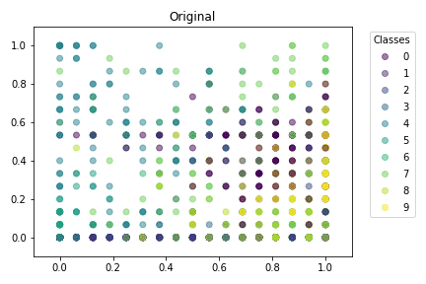
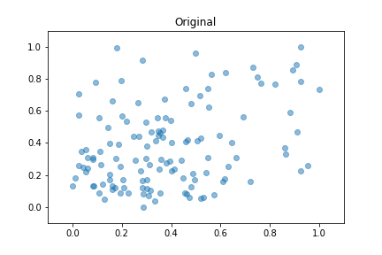
Genel Karşılaştırmalar
Kaynak: Jeanselme, https://github.com/Jeanselme/VisualizerTransformation

Slide 46
MDS - Çok Boyutlu Ölçeklendirme Problem Tanımı
Amaç: Çok sayıda niteliği/özniteliği olan nesnelerin birbirlerine olan benzerliklerine (hatta mümkünse mesafelerine) göre 2 boyutlu uzayda (yani kağıt üzerinde) haritalanması
Temel Fikir: Şarap tadım festivalinde yapılan bir yarışmada her bir jüri üyesi nasıl değerlendirme yapar?
Renk, tad, koku, berraklık, vb. özniteliklere göre zihnindeki “ideal” şarap ile benzerlik (yakınlık) derecesi hesaplar. İdeale en benzer (yakın) olana en yüksek notu verir.
Zorluklar:
Bazı öznitelikler arasında “mesafe” ölçütleri tanımlanabilirken bazıları arasında sadece “benzerlik/benzemezlik” ilişkisi kurulabiliyor olması
Boyut indirgeme gerekliliği

Slide 47
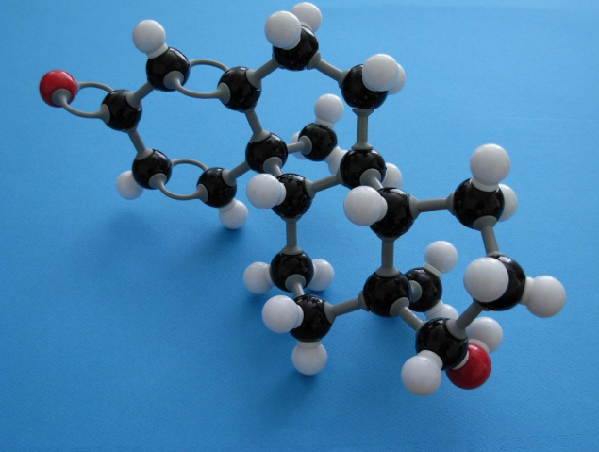
Problem Tanımı – Temel Fikir
Bu garip 3 boyutlu cismi, 2 boyutta nasıl resmederiz?
Kaynak: https://stat.ethz.ch/education/semesters/ss2012/ams/slides/v4.1.pdf

Slide 48
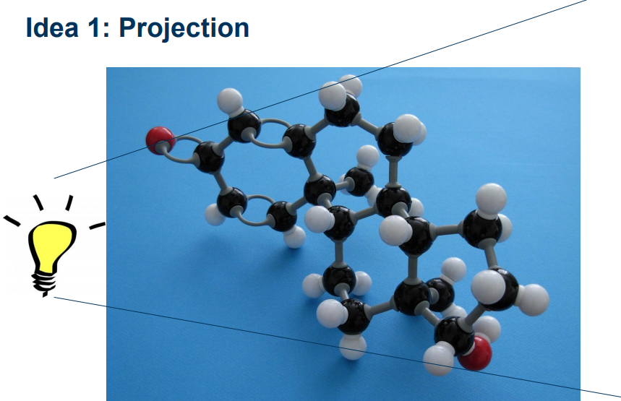
Problem Tanımı – Temel Fikir
Kaynak: https://stat.ethz.ch/education/semesters/ss2012/ams/slides/v4.1.pdf

Slide 49
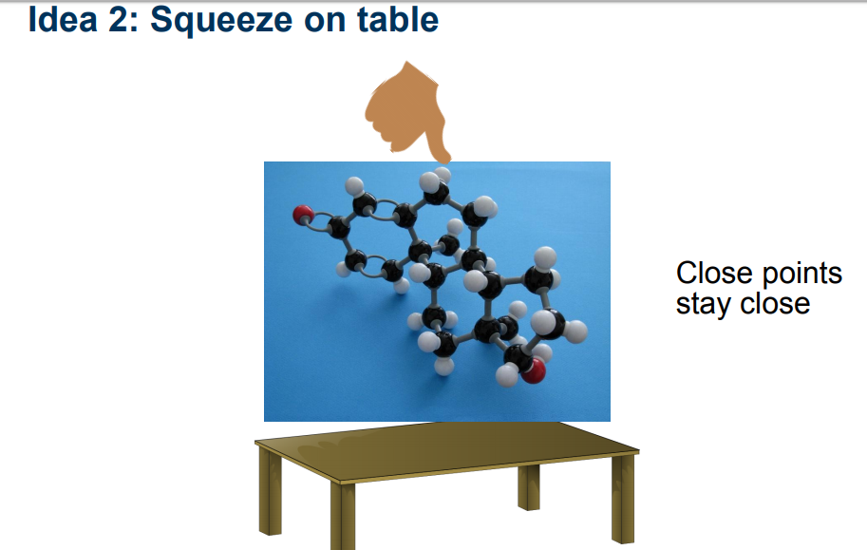
Problem Tanımı – Temel Fikir
Kaynak: https://stat.ethz.ch/education/semesters/ss2012/ams/slides/v4.1.pdf

Slide 50
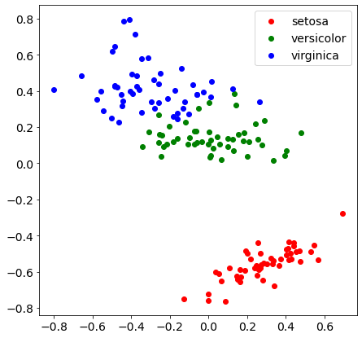
Problem Tanımı – Temel Fikir
Kaynak: G. Malato, Visualize multidimensional datasets with MDS, https://towardsdatascience.com/visualize-multidimensional-datasets-with-mds-64d7b4c16eaa

Slide 51
Problem Tanımı – Temel Fikir
Hangi fikir daha iyi?
Klasik/Metrik MDS: Akıllıca bir projeksiyon uygula (R: cmdscale)
Metrik Olmayan MDS: Masanın üzerine doğru sıkıştır (R: isoMDS)
Kaynak: https://stat.ethz.ch/education/semesters/ss2012/ams/slides/v4.1.pdf

Slide 52
Problem Tanımı – Temel Fikir
Klasik/Metrik MDS:
I adet elemanı bulunan bir kümemiz bulunuyor olsun
i’inci ve j’inci elemanlar arasındaki mesafe δ_{i,j} ile gösterilirse kümenin “benzemezlik matrisi” şu şekilde tanımlanabilir:

Slide 53
Problem Tanımı – Temel Fikir
Klasik/Metrik MDS:
Amaç: Verilen Δ benzemezlik matrisi için
koşulunu sağlayan x₁, x₂, …, x_{I} (∈ R^{N}) vektörlerinin bulunması!...
x’leri bulabilmek için şu optimizasyon problemi çözülmeli:

Slide 54
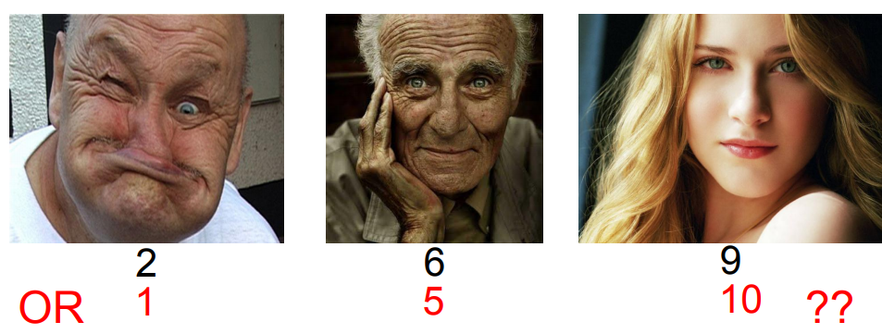
Problem Tanımı – Temel Fikir
Metrik Olmayan MDS:
Örnek: Aşağıdaki portreleri ne kadar beğendiniz?
(0= Hiç Beğenmedim; 10= Çok Beğendim)

Slide 55
Problem Tanımı – Temel Fikir
Metrik Olmayan MDS:
Gerçek “not değerleri”ndense, sıralama daha önemli (yani <, > ilişkilerine göre dizme)

Slide 56
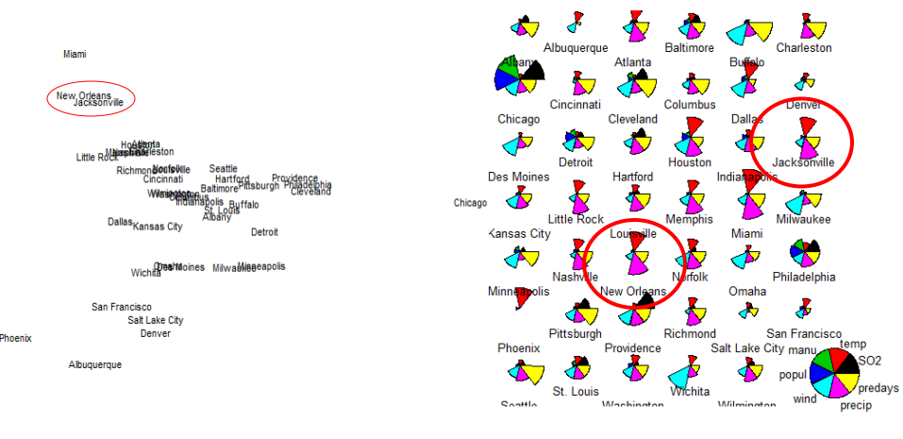
Örnek 1 – Hava Kirliliğine Göre Harita Oluşturma
Amaç: Hava Kirliliği ölçütleri/özniteliklerine göre, ABD şehirleri arasındaki benzerlikleri bulma

Slide 57
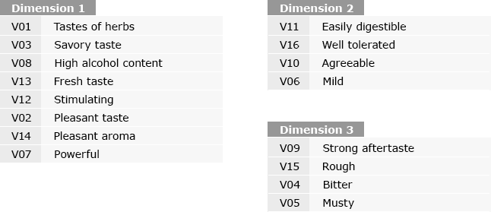
Örnek 2 - Bitkisel İçecek Konumlandırma
Alman Veri Analizi firması IfaD’nin, içecek üreticisi bir müşterisi için yapmış olduğu analiz
4 rakip firmanın ürünü ile karşılaştırma yapılmış
16 farklı nitelik, 3 boyutta (faktörde) gruplanmış (PCA ile)

Slide 58
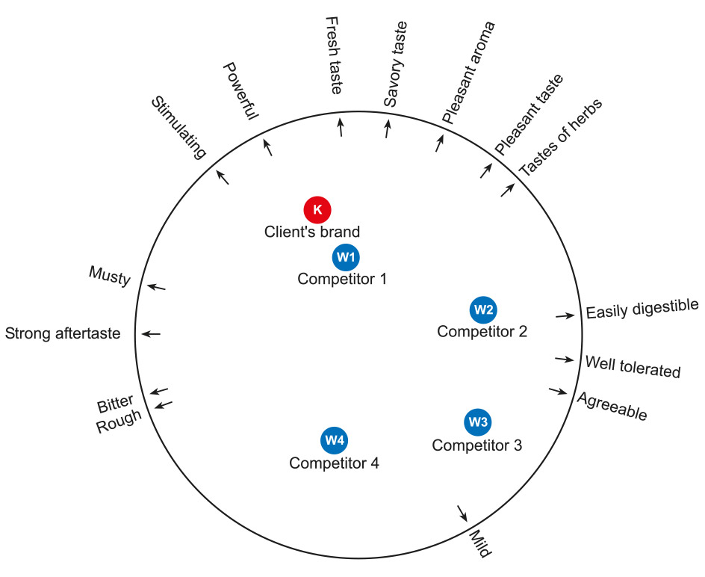
Örnek 2 - Bitkisel İçecek Konumlandırma
Kaynak: https://www.ifad.de/services/details-multidimensionale-skalierung/?lang=en

Slide 59
Örnek Akademik Çalışma
Selim Gündüz, "Uzaklık Fonksiyonlarının Çok Boyutlu Ölçekleme Algoritmalarındaki Etkinliğinin İncelenmesi ve Uygulamalar", Yüksek Lisans Tezi, Çukurova Üniversitesi Fen Bilimleri Enstitüsü, 2011.
Bahçe çiçeği verileri (Kaufman ve Rousseeuw 1990):
18 bahçe çiçeğinin yedi özelliğine ilişkin değerlere göre haritalama...
Çiçeklere ilişkin özellikler:
1: Bitki donduğunda bahçede bırakıldı mı? (1=evet, 0=hayır)
2. Bitki gölge altında mı? (1=evet, 0=hayır)
3. Bitki yumrulu mu? (1=evet, 0=hayır)
4. Bitkinin çiçek rengi nedir? (beyaz=1, sarı=2, pembe=3, kırmızı=4, mavi=5)
5. Bitkinin ekildiği toprak türü nedir? (kuru=1, normal=2, nemli=3)
6. Bitkinin boyu kaç cm'dir?
7. Bitkiler arası ideal uzaklık kaç'cm dir?

Slide 60
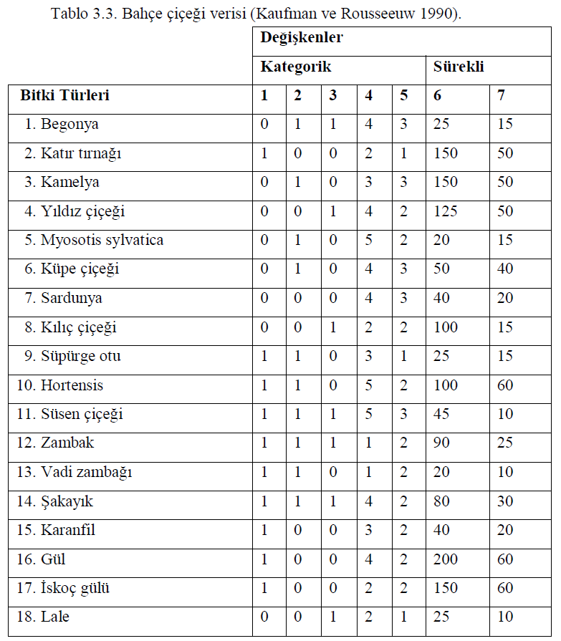
Örnek Akademik Çalışma
Selim Gündüz, "Uzaklık Fonksiyonlarının Çok Boyutlu Ölçekleme Algoritmalarındaki Etkinliğinin İncelenmesi ve Uygulamalar", Yüksek Lisans Tezi, Çukurova Üniversitesi Fen Bilimleri Enstitüsü, 2011.

Slide 61
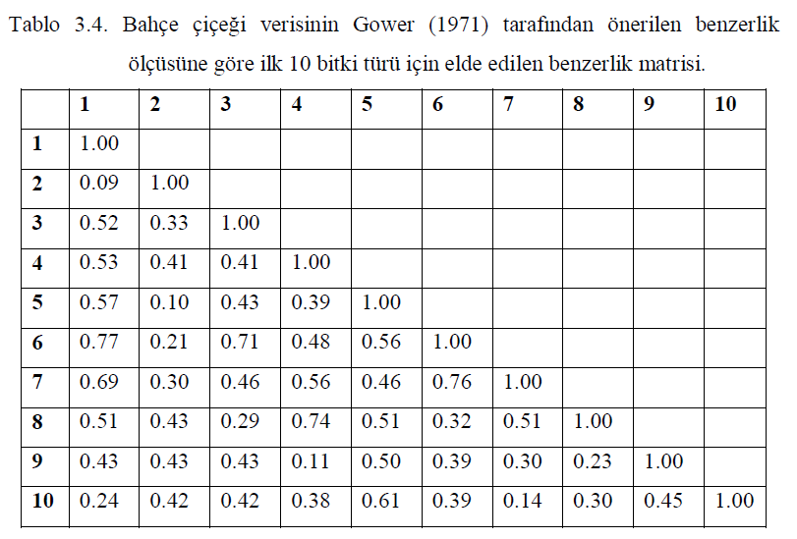
Örnek Akademik Çalışma
Selim Gündüz, "Uzaklık Fonksiyonlarının Çok Boyutlu Ölçekleme Algoritmalarındaki Etkinliğinin İncelenmesi ve Uygulamalar", Yüksek Lisans Tezi, Çukurova Üniversitesi Fen Bilimleri Enstitüsü, 2011.

Slide 62
Örnek Akademik Çalışma
Selim Gündüz, "Uzaklık Fonksiyonlarının Çok Boyutlu Ölçekleme Algoritmalarındaki Etkinliğinin İncelenmesi ve Uygulamalar", Yüksek Lisans Tezi, Çukurova Üniversitesi Fen Bilimleri Enstitüsü, 2011.

Slide 63
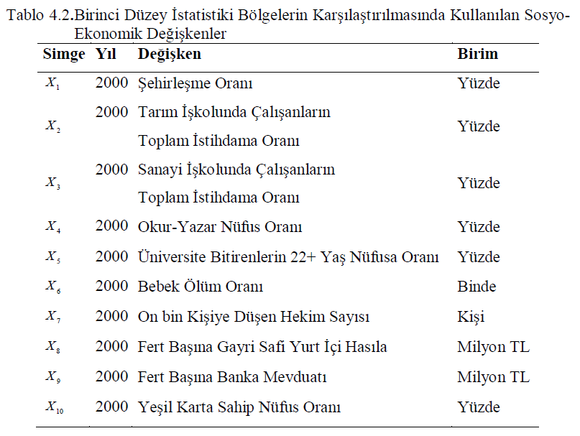
Örnek Akademik Çalışma
Selim Gündüz, "Uzaklık Fonksiyonlarının Çok Boyutlu Ölçekleme Algoritmalarındaki Etkinliğinin İncelenmesi ve Uygulamalar", Yüksek Lisans Tezi, Çukurova Üniversitesi Fen Bilimleri Enstitüsü, 2011.

Slide 64
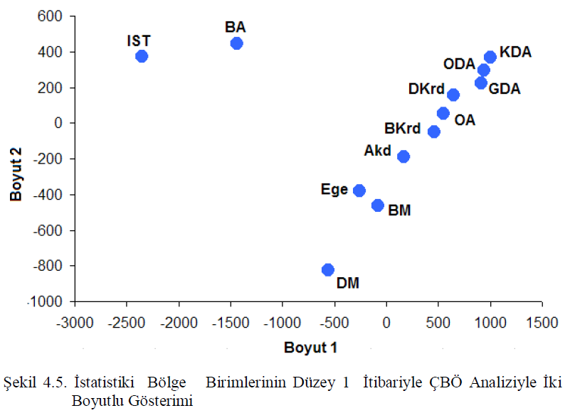
Örnek Akademik Çalışma
Selim Gündüz, "Uzaklık Fonksiyonlarının Çok Boyutlu Ölçekleme Algoritmalarındaki Etkinliğinin İncelenmesi ve Uygulamalar", Yüksek Lisans Tezi, Çukurova Üniversitesi Fen Bilimleri Enstitüsü, 2011.

Slide 65
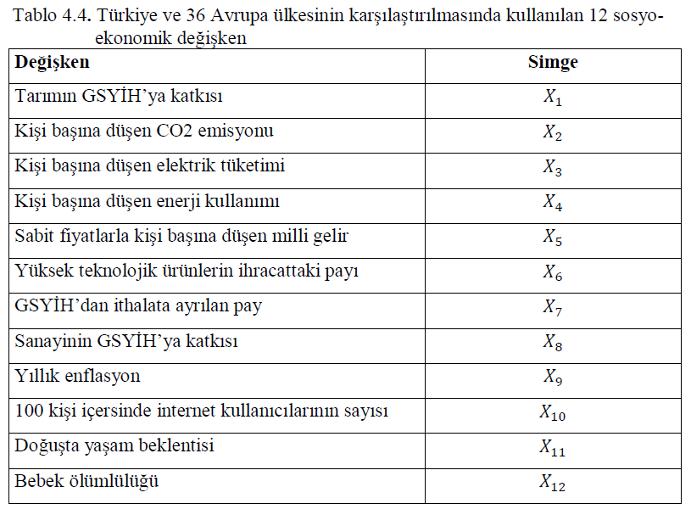
Örnek Akademik Çalışma
Selim Gündüz, "Uzaklık Fonksiyonlarının Çok Boyutlu Ölçekleme Algoritmalarındaki Etkinliğinin İncelenmesi ve Uygulamalar", Yüksek Lisans Tezi, Çukurova Üniversitesi Fen Bilimleri Enstitüsü, 2011.

Slide 66
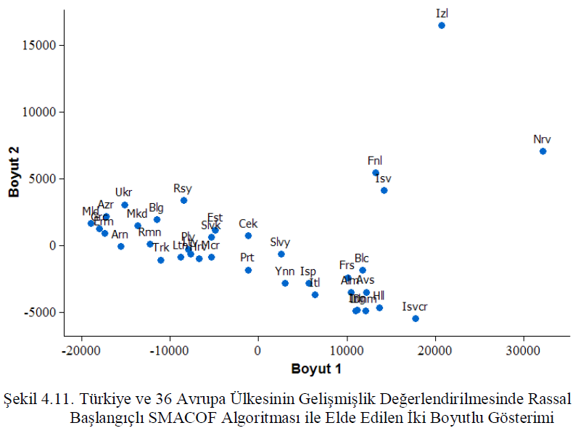
Örnek Akademik Çalışma
Selim Gündüz, "Uzaklık Fonksiyonlarının Çok Boyutlu Ölçekleme Algoritmalarındaki Etkinliğinin İncelenmesi ve Uygulamalar", Yüksek Lisans Tezi, Çukurova Üniversitesi Fen Bilimleri Enstitüsü, 2011.

Slide 67
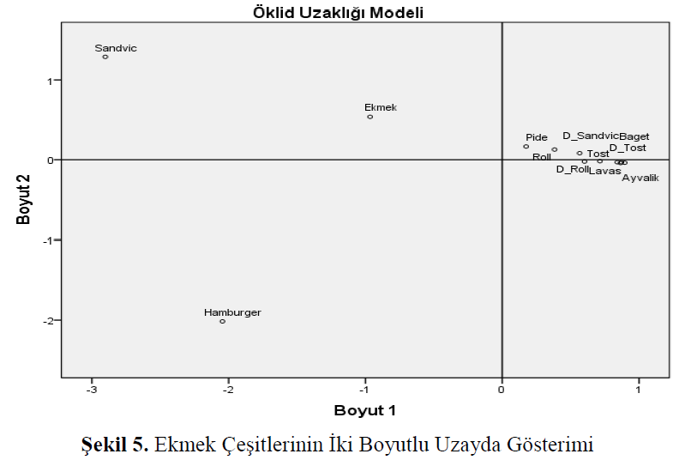
Örnek Akademik Çalışma
Serkan AKOĞUL, Elif TUNA, "Kümeleme ve Çok Boyutlu Ölçekleme Analizleri ile Endüstriyel Pazar Bölümlendirmesi ve Etkili Ürünlerin Belirlenmesi", Ç.Ü. Sosyal Bilimler Enstitüsü Dergisi, Cilt 25, Sayı 1, Sayfa 29-42, 2016.

Slide 68
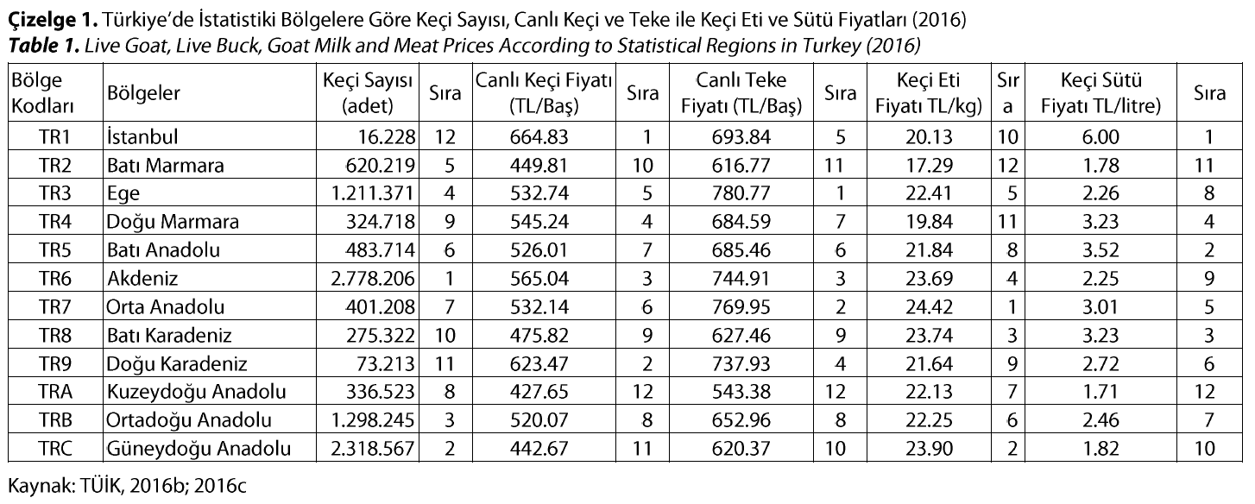
Örnek Akademik Çalışma

Slide 69
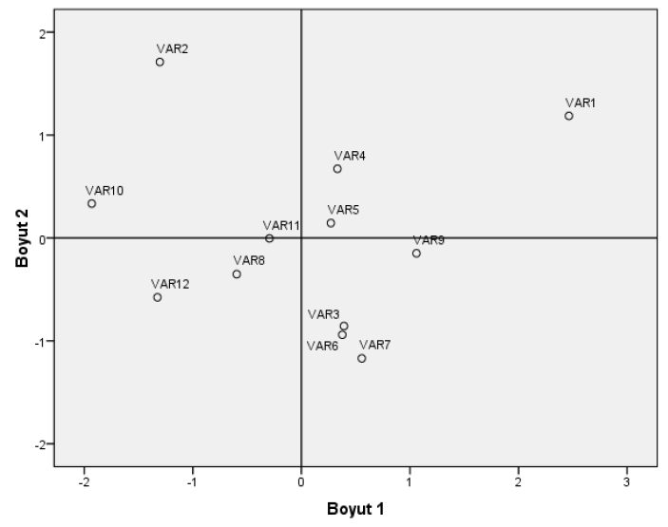

Örnek Akademik Çalışma

Slide 70

Örnek Akademik Çalışma
Sedat ALAN, "ÇOK BOYUTLU ÖLÇEKLEME YÖNTEMİ VE BİR UYGULAMA", Yüksek Lisans Tezi, MARMARA ÜNİVERSİTESİ SOSYAL BİLİMLER ENSTİTÜSÜ, 2008.

Slide 71

Örnek Akademik Çalışma
Ahmet ŞAHİN, Murat CANKURT, Cihat GÜNDEN, Bülent MİRAN, "Türkiye’de Tarımsal Kooperatifçiliğin İller Açısından Çok Boyutlu Analizi", Atatürk Üniv. Ziraat Fak. Derg., Cilt: 44, Sayı: 1, s. 51-62, 2013.

Slide 72

Örnek Akademik Çalışma
Ahmet ŞAHİN, Murat CANKURT, Cihat GÜNDEN, Bülent MİRAN, "Türkiye’de Tarımsal Kooperatifçiliğin İller Açısından Çok Boyutlu Analizi", Atatürk Üniv. Ziraat Fak. Derg., Cilt: 44, Sayı: 1, s. 51-62, 2013.

Slide 73

Örnek Akademik Çalışma
Ahmet ŞAHİN, Murat CANKURT, Cihat GÜNDEN, Bülent MİRAN, "Türkiye’de Tarımsal Kooperatifçiliğin İller Açısından Çok Boyutlu Analizi", Atatürk Üniv. Ziraat Fak. Derg., Cilt: 44, Sayı: 1, s. 51-62, 2013.

Slide 74

Örnek Akademik Çalışma
Ahmet ŞAHİN, Murat CANKURT, Cihat GÜNDEN, Bülent MİRAN, "Türkiye’de Tarımsal Kooperatifçiliğin İller Açısından Çok Boyutlu Analizi", Atatürk Üniv. Ziraat Fak. Derg., Cilt: 44, Sayı: 1, s. 51-62, 2013.

Slide 75

Örnek Akademik Çalışma
Tuğba Gürçaylılar Yenidoğan, "Pazarlama Araştırmalarında Çok Boyutlu Ölçekleme Analizi: Üniversite Öğrencilerinin Marka Algısı Üzerine Bir Araştırma", Akdeniz İ.İ.B.F. Dergisi, Cilt: 15, s. 138-169, 2008.

Slide 76

Örnek Akademik Çalışma
Tuğba Gürçaylılar Yenidoğan, "Pazarlama Araştırmalarında Çok Boyutlu Ölçekleme Analizi: Üniversite Öğrencilerinin Marka Algısı Üzerine Bir Araştırma", Akdeniz İ.İ.B.F. Dergisi, Cilt: 15, s. 138-169, 2008.

Slide 77

Örnek Akademik Çalışma
Tuğba Gürçaylılar Yenidoğan, "Pazarlama Araştırmalarında Çok Boyutlu Ölçekleme Analizi: Üniversite Öğrencilerinin Marka Algısı Üzerine Bir Araştırma", Akdeniz İ.İ.B.F. Dergisi, Cilt: 15, s. 138-169, 2008.

Slide 78

Örnek Akademik Çalışma
Tuğba Gürçaylılar Yenidoğan, "Pazarlama Araştırmalarında Çok Boyutlu Ölçekleme Analizi: Üniversite Öğrencilerinin Marka Algısı Üzerine Bir Araştırma", Akdeniz İ.İ.B.F. Dergisi, Cilt: 15, s. 138-169, 2008.

Slide 79

k-means Clustering
Kaynak: bheemnitd, https://github.com/bheemnitd/2D-KMeans-Clustering

Slide 80

k-means Clustering
Kaynak: bheemnitd, https://github.com/bheemnitd/2D-KMeans-Clustering

Slide 81

k-means Clustering
Kaynak: P. Patel, K-Means Clustering Algorithm,
https://medium.com/@imparth/k-means-clustering-algorithm-34807a7cec71

Slide 82

k-means Clustering
k değerinin seçilmesi
Dirsek Yöntemi (Elbow Method)
Kaynak: bheemnitd, https://github.com/bheemnitd/2D-KMeans-Clustering

Slide 83

DBScan
Density-Based Spatial Clustering of Applications with Noise
Kaynak: dashee87.github.io, https://tr.pinterest.com/pin/357965870380870000/

Slide 84

DBScan
Kaynak: dashee87.github.io, https://tr.pinterest.com/pin/357965870380869995/

Slide 85

DBScan
Kaynak: G. Seif, The 5 Clustering Algorithms Data Scientists Need to Know https://www.kdnuggets.com/2018/06/5-clustering-algorithms-data-scientists-need-know.html

Slide 86

Mean Shift Clustering
Kaynak: G. Seif, The 5 Clustering Algorithms Data Scientists Need to Know https://www.kdnuggets.com/2018/06/5-clustering-algorithms-data-scientists-need-know.html

Slide 87

Mean Shift Clustering
Kaynak: G. Seif, The 5 Clustering Algorithms Data Scientists Need to Know https://www.kdnuggets.com/2018/06/5-clustering-algorithms-data-scientists-need-know.html

Slide 88

Hierarchical Clustering (Hiyerarşik Öbekleme)
Kaynak: D. Piyasamara, Hierarchical Clustering Algorithm, https://www.reddit.com/r/learnmachinelearning/comments/qt83t4/hierarchical_clustering_algorithm/

Slide 89

Hierarchical Clustering (Hiyerarşik Öbekleme)
Kaynak: R. Talimi, Hierarchical Clustering, http://talimi.se/ml/hierarchical-clustering/

Slide 90

Hierarchical Clustering (Hiyerarşik Öbekleme)
Kaynak: R. Talimi, Hierarchical Clustering, http://talimi.se/ml/hierarchical-clustering/

Slide 91

Expectation–Maximization (EM) Clustering using Gaussian Mixture Models (GMM)
Kaynak: G. Seif, The 5 Clustering Algorithms Data Scientists Need to Know https://www.kdnuggets.com/2018/06/5-clustering-algorithms-data-scientists-need-know.html

Slide 92

Quantum Gaussian Mixture Models (QGMM)
Kaynak: MLPack Blog, Quantum Gaussian Mixture Models, https://www.mlpack.org/gsocblog/Sangyeon2019WeekSix.html

Slide 93

Quantum Gaussian Mixture Models (QGMM)
Kaynak: MLPack Blog, Quantum Gaussian Mixture Models, https://www.mlpack.org/gsocblog/Sangyeon2019WeekSix.html

Slide 94

Tüm Öbekleme Algoritmalarının Karşılaştırması
Kaynak: G. Seif, The 5 Clustering Algorithms Data Scientists Need to Know https://www.kdnuggets.com/2018/06/5-clustering-algorithms-data-scientists-need-know.html

Slide 95
Öbekleme Algoritmalarının Performansının Değerlendirilmesi
Görsel Değerlendirme
İçsel Değerlendirme (Herhangi bir Referans Etiket Olmaksızın)
Öbekler arası mesafe (ne kadar yüksekse o kadar iyi Öbek Ayrıştırması)
Öbek içi mesafe (ne kadar düşükse o kadar Derli Toplu Öbekler)
Silhouette Score (her bir noktanın, içinde bulunduğu öbekteki diğer noktalara benzerliğine dair bir ölçüt; 0 ile 1 arasında değer alıyor; ne kadar yüksekse performans o kadar iyi demek)
Davies-Bouldin Index (Öbek içi nokta dağılımının öbekler arası dağılıma oranı; ne kadar düşükse performans o kadar iyi)
Calinski-Harabasz Index (Öbekler arası varyansın öbek içi varyansa oranı; ne kadar yüksekse performans o kadar iyi)
Dunn Index (Öbekler arası minimum mesafenin öbek içi maksimum mesafeye oranı; ne kadar yüksekse performans o kadar iyi)
Dışsal Değerlendirme (Referans Etiketlere Bakılarak)
Kararlılık Değerlendirmesi (Aynı Algoritmayı Defalarca Çalıştırarak)

Slide 96

k-Nearest Neighbors (k En Yakın Komşular)
Kaynak:

Slide 97

Destek Vektör Makinesi (Support Vector Machine - SVM)
Kaynak: V. Salunkhe, Support Vector Machine (SVM),
https://medium.com/@viveksalunkhe80/support-vector-machine-svm-88f360ff5f38

Slide 98

Destek Vektör Makinesi (Support Vector Machine - SVM)
Kaynak: B. Uğur, Destek Vektör Makinesi, https://burakugur.medium.com/destek-vekt%C3%B6r-makinesi-svm-f07f57f0a641

Slide 99

Destek Vektör Makinesi (Support Vector Machine - SVM)
Kaynak: B. Uğur, Destek Vektör Makinesi, https://burakugur.medium.com/destek-vekt%C3%B6r-makinesi-svm-f07f57f0a641

Slide 100

Destek Vektör Makinesi (Support Vector Machine - SVM)
Kaynak: D. Wahl, I support vector machines and so should you, https://towardsdatascience.com/i-support-vector-machines-and-so-should-you-7af122b6748

Slide 101

Destek Vektör Makinesi (Support Vector Machine - SVM)
Kaynak: L. Schultebraucks, Introduction to Support Vector Machines,
https://medium.com/@LSchultebraucks/introduction-to-support-vector-machines-9f8161ae2fcb

Slide 102

Destek Vektör Makinesi (Support Vector Machine - SVM)
Kaynak: S. Premanand, The A-Z guide to Support Vector Machine, https://www.analyticsvidhya.com/blog/2021/06/support-vector-machine-better-understanding/

Slide 103

Destek Vektör Makinesi (Support Vector Machine - SVM)
Kernel Hilesi
(Kernel Trick)
Kaynak: L. Schultebraucks, Introduction to Support Vector Machines,
https://medium.com/@LSchultebraucks/introduction-to-support-vector-machines-9f8161ae2fcb

Slide 104

Destek Vektör Makinesi (Support Vector Machine - SVM)
Kernel Hilesi
(Kernel Trick)
Kaynak: D. Wahl, I support vector machines and so should you, https://towardsdatascience.com/i-support-vector-machines-and-so-should-you-7af122b6748

Slide 105


Destek Vektör Makinesi (Support Vector Machine - SVM)
Kernel Hilesi
(Kernel Trick)
Kaynak: Support Vector Machine (SVM) Tutorial: Learning SVMs From Examples,
https://www.kdnuggets.com/2017/08/support-vector-machines-learning-svms-examples.html/2

Slide 106

Destek Vektör Makinesi (Support Vector Machine - SVM)
Kernel Hilesi
(Kernel Trick)
Kaynak: Support Vector Machine (SVM) Tutorial: Learning SVMs From Examples,
https://www.kdnuggets.com/2017/08/support-vector-machines-learning-svms-examples.html/2

Slide 107

Destek Vektör Makinesi (Support Vector Machine - SVM)
Kernel Hilesi
(Kernel Trick)
Kaynak: Support Vector Machine (SVM) Tutorial: Learning SVMs From Examples,
https://www.kdnuggets.com/2017/08/support-vector-machines-learning-svms-examples.html/2

Slide 108

Destek Vektör Makinesi (Support Vector Machine - SVM)
Kernel Hilesi
(Kernel Trick)
Kaynak: Support Vector Machine (SVM) Tutorial: Learning SVMs From Examples,
https://www.kdnuggets.com/2017/08/support-vector-machines-learning-svms-examples.html/2

Slide 109

Destek Vektör Makinesi (Support Vector Machine - SVM)
Kernel Hilesi
(Kernel Trick)
Kaynak: D. Wahl, I support vector machines and so should you, https://towardsdatascience.com/i-support-vector-machines-and-so-should-you-7af122b6748

Slide 110

Destek Vektör Makinesi (Support Vector Machine - SVM)
Kaynak: B. Uğur, Destek Vektör Makinesi, https://burakugur.medium.com/destek-vekt%C3%B6r-makinesi-svm-f07f57f0a641

Slide 111


k-D Tree
Kaynak: Y. Hu, https://yasenh.github.io/post/kd-tree/

Slide 112


k-D Tree
Kaynak: Y. Hu, https://yasenh.github.io/post/kd-tree/

Slide 113

Karar Ağacı
Kaynak: T. Grigg, Interpretability and Random Forests, https://towardsdatascience.com/interpretability-and-random-forests-4fe13a79ae34

Slide 114

Karar Ağacı
Kaynak: T. Grigg, Interpretability and Random Forests, https://towardsdatascience.com/interpretability-and-random-forests-4fe13a79ae34

Slide 115

Karar Ağacı
Kaynak: R. Sidhu, Decision Tree Visualisation — Quick ML Tutorial for Beginners, https://medium.com/x8-the-ai-community/decision-tree-visualisation-quick-ml-tutorial-for-beginners-6d1028542c31

Slide 116

Rastgele Orman
Kaynak: T. Grigg, Interpretability and Random Forests, https://towardsdatascience.com/interpretability-and-random-forests-4fe13a79ae34

Slide 117

Perseptron

